Slide 1
Kommunedelplan og KU for bru over Voldsfjorden
Planprogram

Slide 2
Planprogram
Krav om planprogram og konsekvensutgreiing(KU) for m.a. kommuneplanar og reguleringsplanar som kan ha vesentlege verknader for miljø og samfunn jf. pbl. §§ 4-1 og 4-2
Planprogrammet gjer greie for formålet med planarbeidet, planprosessen med fristar og deltakarar, opplegget for medverknad, kva alternativ som vil bli vurdert og behovet for utgreiingar. Forslag til planprogram skal sendast på høyring og leggast ut til offentlig ettersyn normalt samtidig med varsling av oppstart av planarbeidet.
Planprogrammet skal fastsettast av kommunestyret.

Slide 3
Oppstart av planarbeidet
Vedtak i Kommunestyret 24.11.2016 om løyve til oppstart av arbeid med planprogram for utarbeiding av kommunedelplan for ferjefri kryssing av Voldsfjorden.
Voldsfjordkryssing AS innhenta tilbod på utarbeiding av planprogram, og Asplan Viak AS vart vald.

Slide 4
Vidare prosess
Februar 2018 | Kommunen vedtek å leggje planprogram ut til offentleg ettersyn samt varsle planoppstart
Februar - mars 2018 | Høyringsperiode for planprogrammet (min. 6 veker) - mottak av innspel
Mai 2018 | Kommunestyret fastset planprogrammet
Juni – Desember 2018 | Utforming av kommunedelplan og konsekvensutgreiing Vegplanlegging og drøfting med høyringspartar og andre. Temaundersøkingar, utarbeiding av plankart, føresegner m.m.
Januar 2019 | Vedtak om utlegging av planforslag til offentleg ettersyn
Januar – mars 2019 | Høyringsperiode for planforslag (min 6 veker) – mottak av merknader Ope informasjonsmøte i høyringsperioden.
Mai 2019 | Vidare sakshandsaming – vedtak av planen i kommunestyret

Slide 5
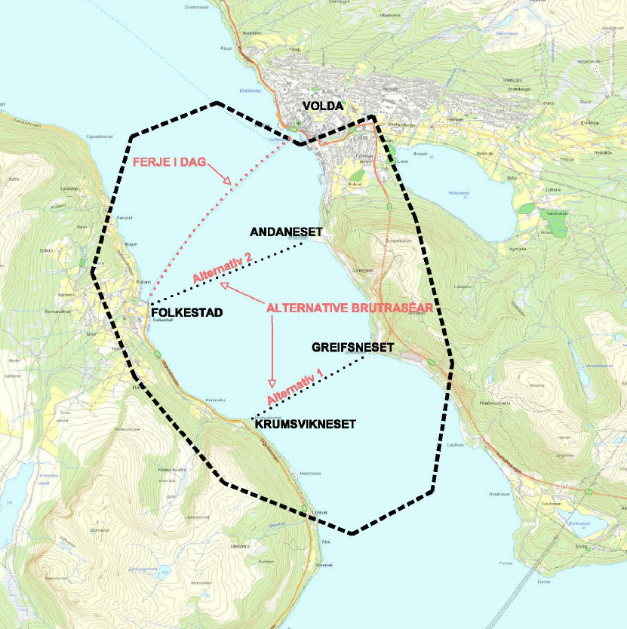
Planområde/ lokalisering

Slide 6
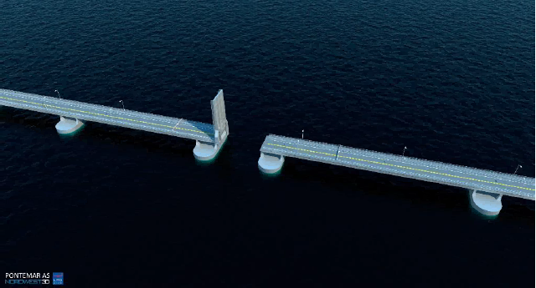
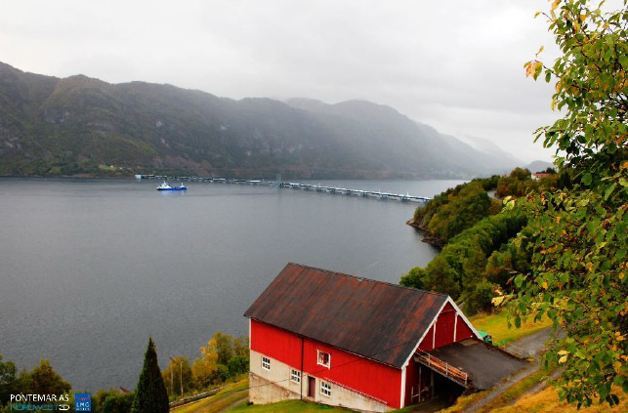
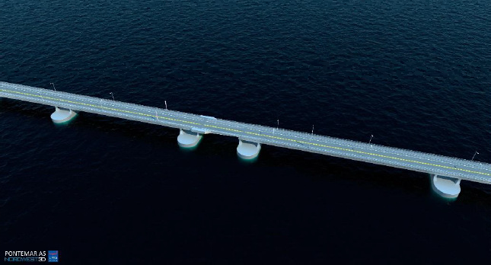
Lågbru med skipssluse

Slide 7
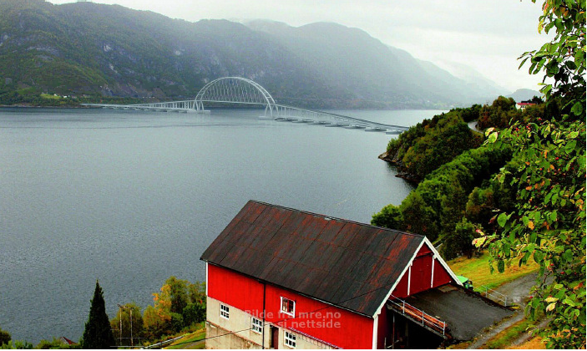
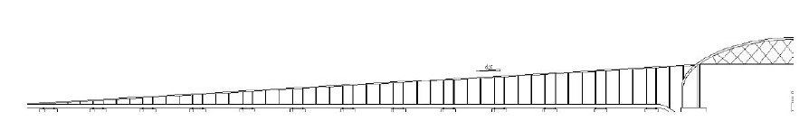
Flytebru med høgbru
Flytebru med fast seglingsløp

Slide 8
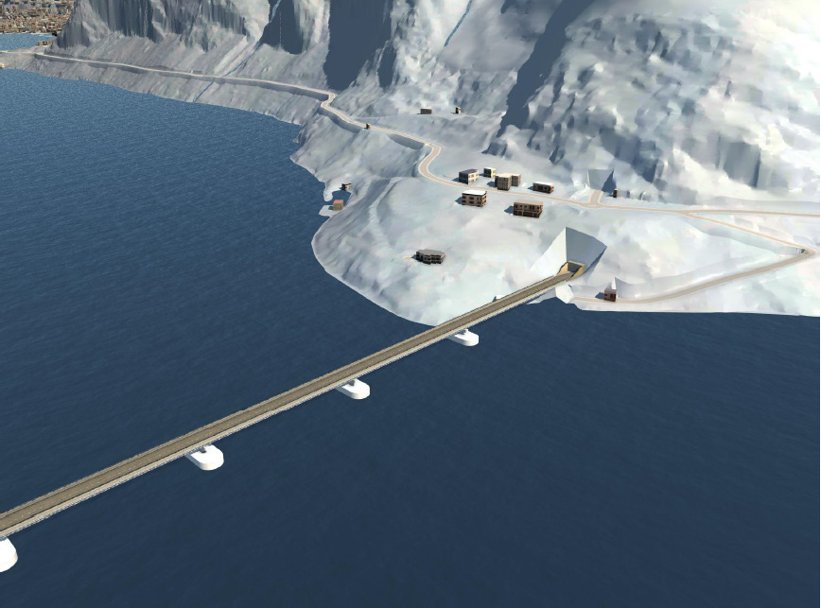
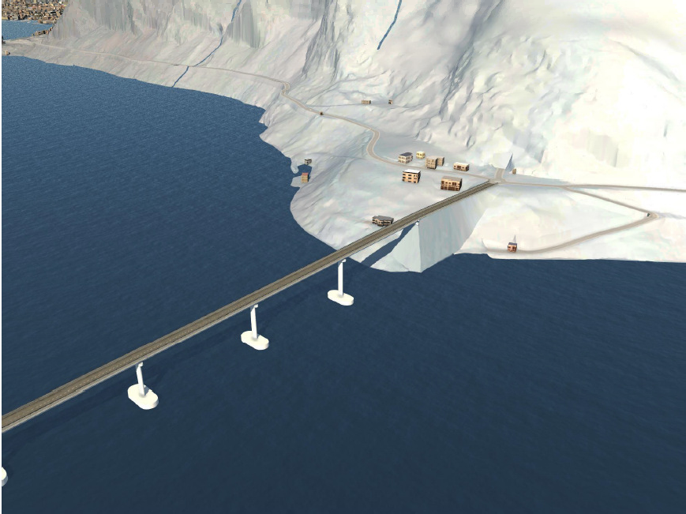
Alternativ 1 Flytebru Krumsvikneset - Greifsneset
Alternativ 1A – Skipssluse, tunnel med påkopling i eksisterande tunnel.
Alternativ 1B – Fast seglingsløp på Greifsneset, vegtilknyting eksisterande rundkøyring og tunnel.

Slide 9
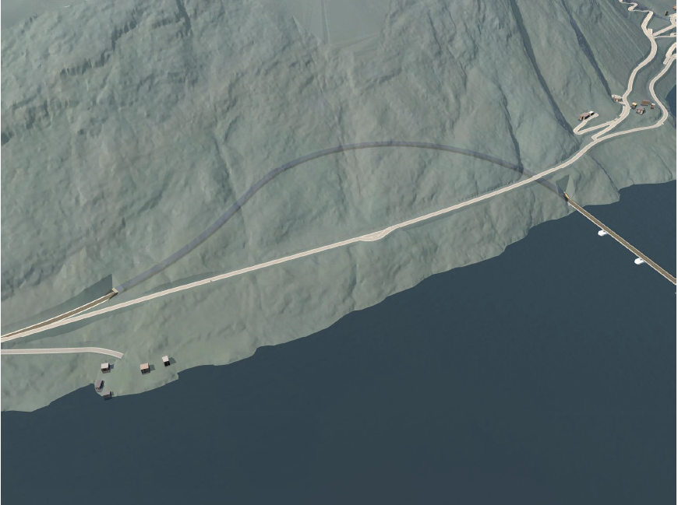
Alternativ 1 - Krumsvikneset

Slide 10
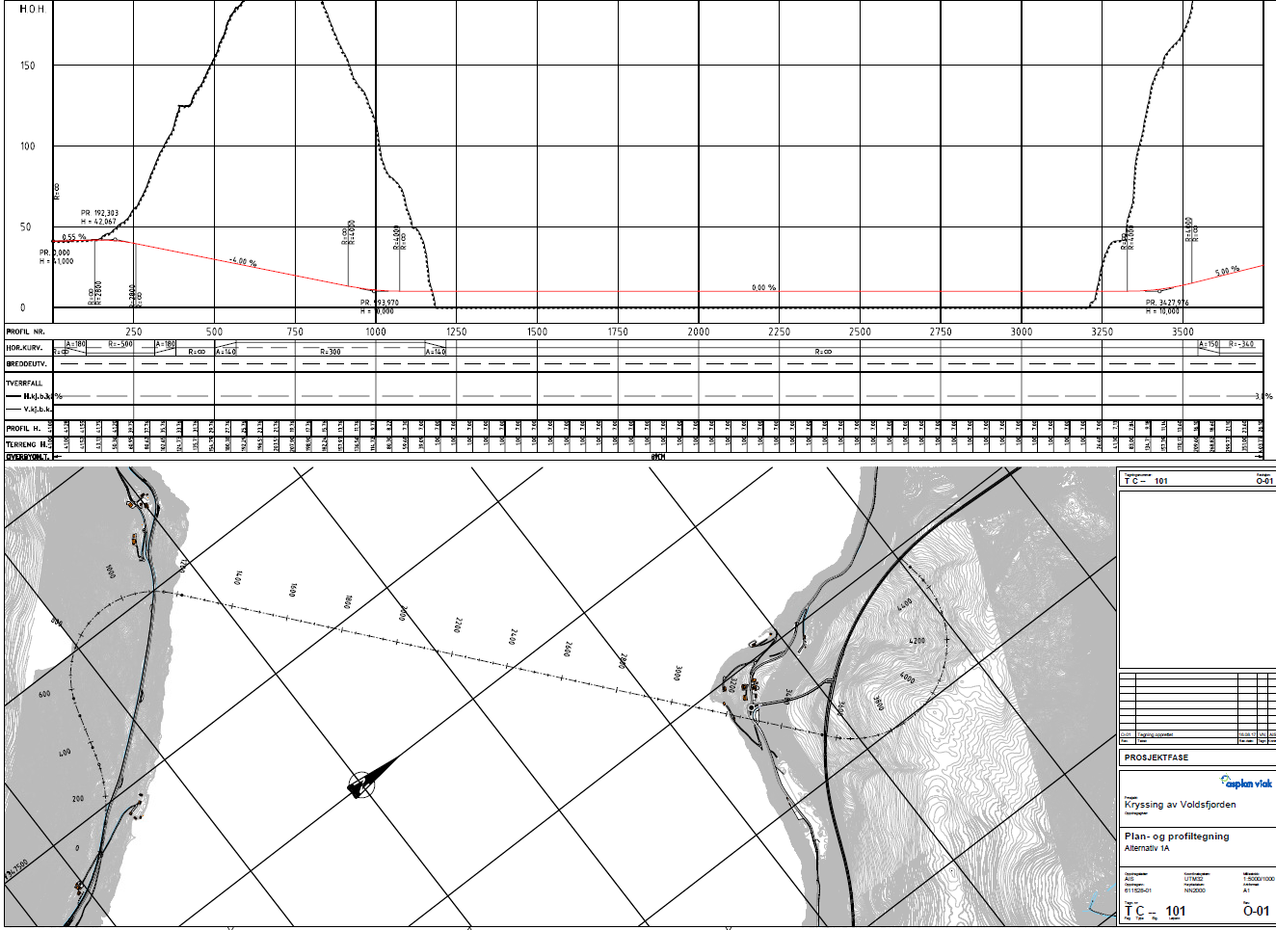
Alternativ 1A

Slide 11
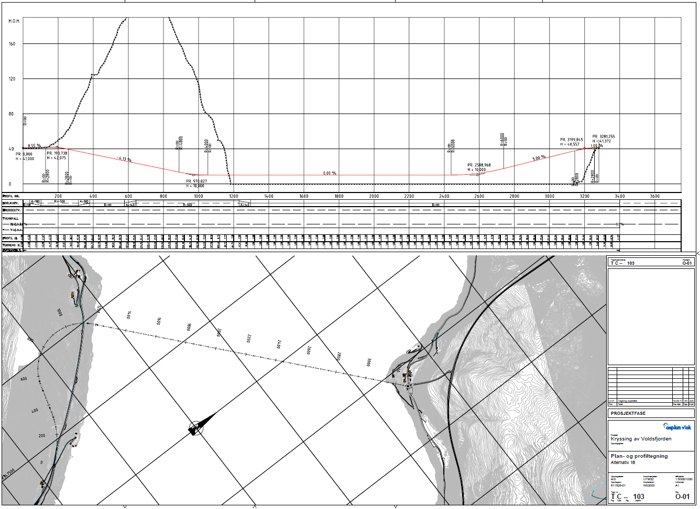
Alternativ 1B

Slide 12
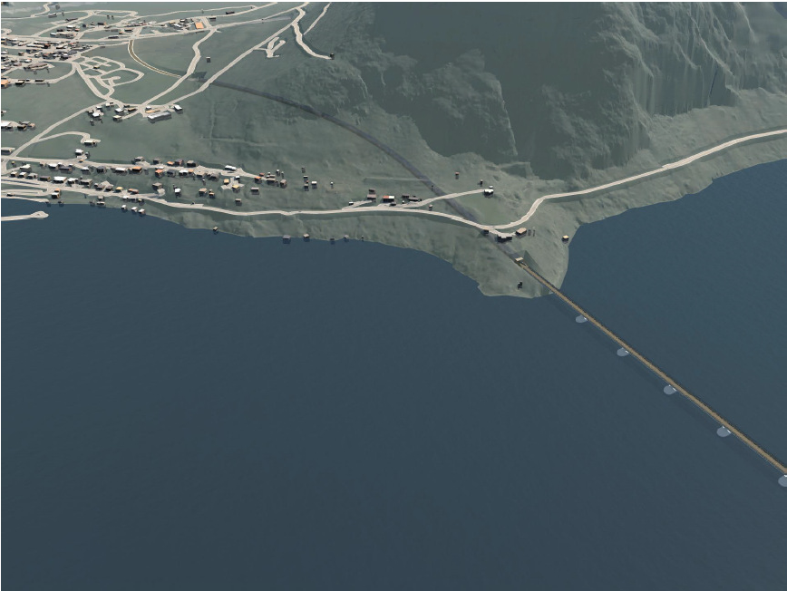
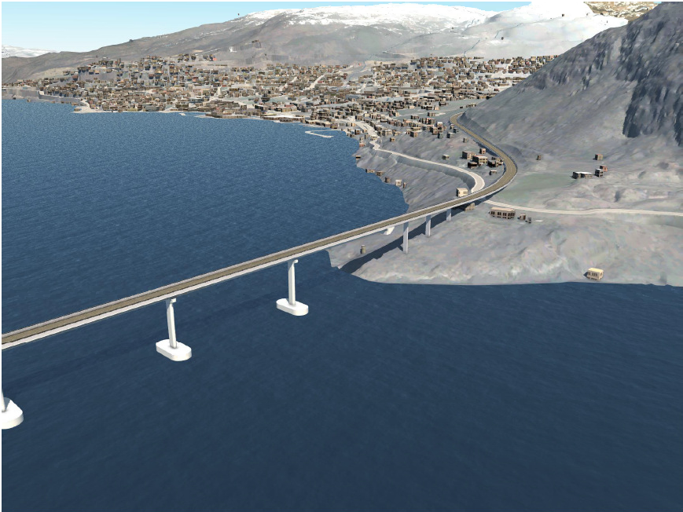
Alternativ 2 Flytebru Folkestad - Andaneset
Alternativ 2A – Skipssluse, tunnel og veg i dagen til Rotset
Alternativ 2B – fast seglingsløp ved Andaneset og veg i dagen til Rotset.

Slide 13
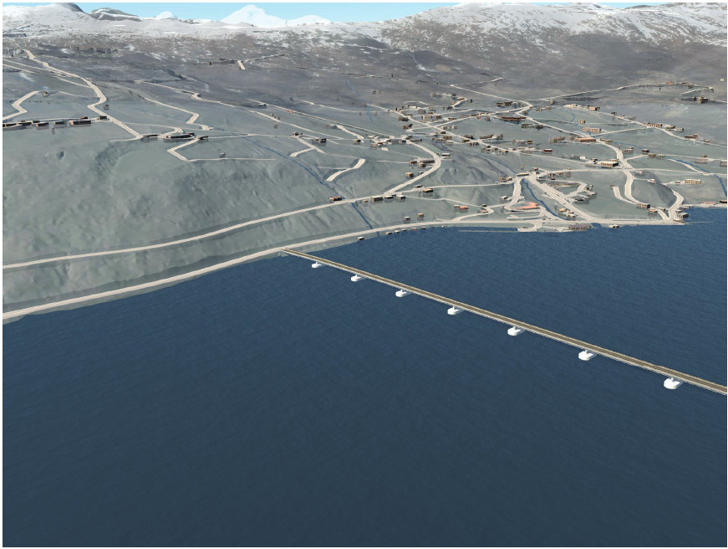
Alternativ 2 Folkestad

Slide 14
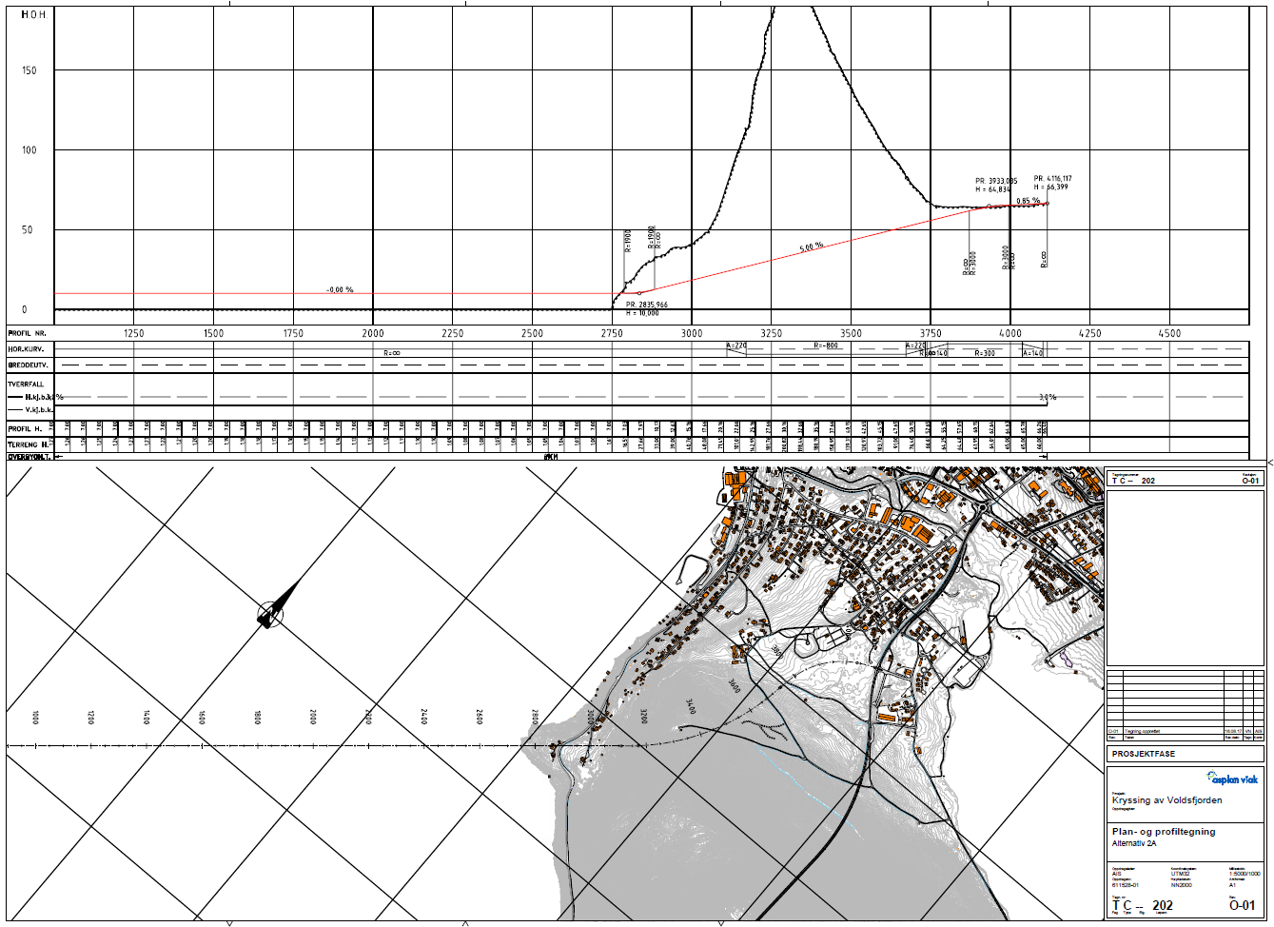
Alternativ 2A

Slide 15
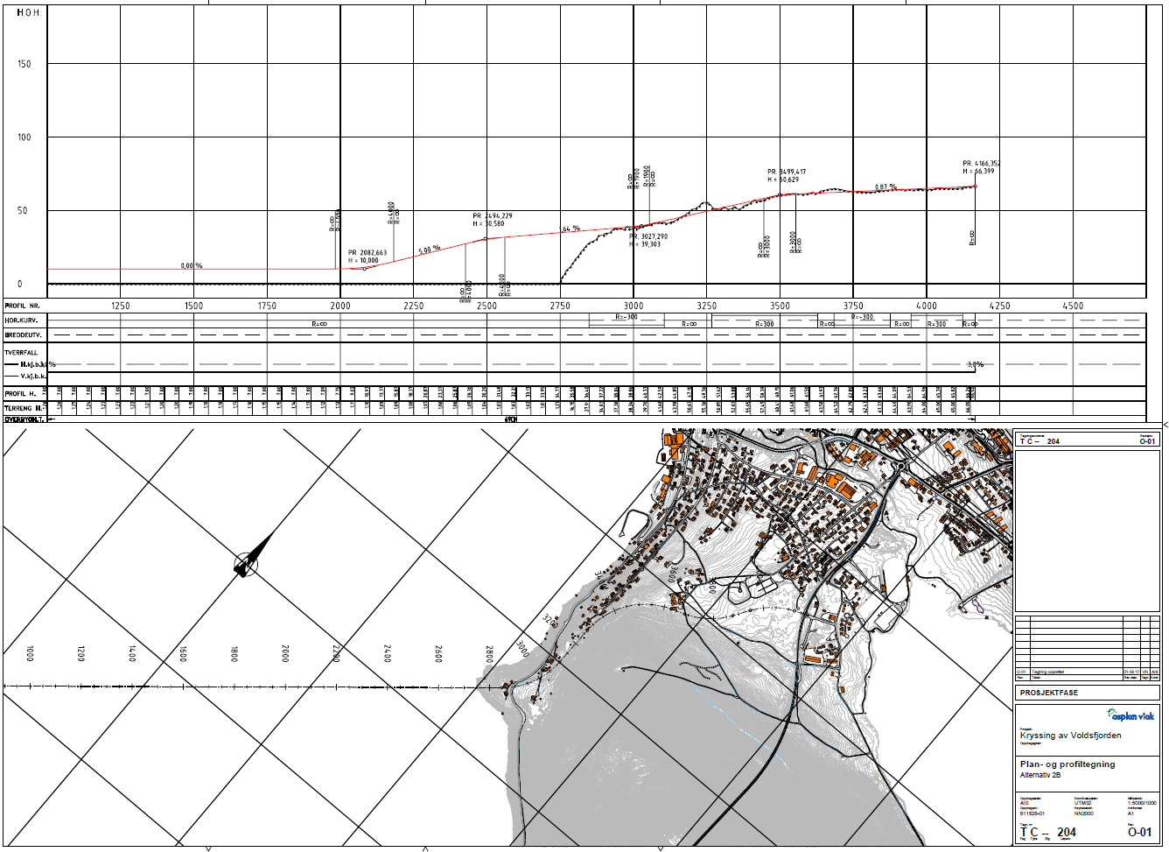
Alternativ 2B

Slide 16
KU – prissette kostnader
Nytte- /kostnadsanalyse
Nytte for trafikantane og transportbrukarar, medrekna distanseavhengige, tidsavhengige kostnader og eventuelle andre kostnader som ulempekostnader i ferjesamband, helseverknader og utryggleiksverknader for gåande og syklande.
Operatørnytte, dvs. nytten for busselskap, parkeringsselskap, bompengeselskap og andre private aktørar som utøver offentleg transport.
Budsjettverknad for det offentlege. Dette er summen av inn- og utbetalingar over offentlege budsjett. Omfattar investeringskostnader i tillegg til drifts- og vedlikehaldskostnader, skatteinntekter, overføringar til operatørar med meir.
Samfunnet for øvrig. Omhandlar ulykkekostnader, kostnader ved støy og forureining, restverdi av anlegget og skattekostnader.
Berekning av støy og luftforureining.
Analyseperioden har vore sett til 25 år frå ein reknar med tiltaket vert teke i bruk, mens levetid for veganlegg vert sett til 40 år. «NOU 2012: 16 Samfunnsøkonomiske analyser» tilrår at analyserperioden vert sett meir lik levetida, t.d 40 år. Dette må avklarast som ein del grunnlaget for konsekvensutgreiinga.
Verknad på offentlege budsjett
Influensområde

Slide 17
KU – Ikkje-prissette konsekvensar
Landskapsbilete
Nærmiljø og friluftsliv
Naturmangfald
Kulturminne og kulturmiljø
Naturressursar

Slide 18
KU – Andre konsekvensar
Trafikkanalyse
Støy og luftforureining
Grunntilhøve
Konsekvensar i anleggsperioden
Lokal og regional utvikling

Slide 19
Risiko- og sårbarheitsanalyse (ROS-analyse)
Det skal utarbeidast ein risiko- og sårbarheitsanalyse (ROS-analyse) for utgreiingsalternativa(ikkje dagens 0-alternativ).
ROS-analysen skal identifisere uønskte hendingar og gje ein karakteristikk med omsyn til sannsyn og konsekvens av ulike hendingar. Førebyggjande tiltak skal omtalast.
ROS-analysen må ha med vurderingar både for anleggs- og driftsfasen. Analysen skal utarbeidast etter anerkjente metodar.
Analysen skal gjerast ut frå lokale føresetnader og eigna sjekklister.

